Slide 1
МБОУ «Буртинская средняя общеобразовательная школа»
«Приготовление
горячего завтрака
в школьной столовой»

Slide 2
Профессия повара очень хорошая и полезная.
Повар может из простых продуктов приготовить вкусное блюдо.
Повара нужны везде!!!
В больницах, детских садах, в школах, там, где без них нельзя. Профессия повара очень трудная и ответственная.
Спасибо нашим поварам!
Швырченкова А.Л., Султанова А.И.

Slide 3
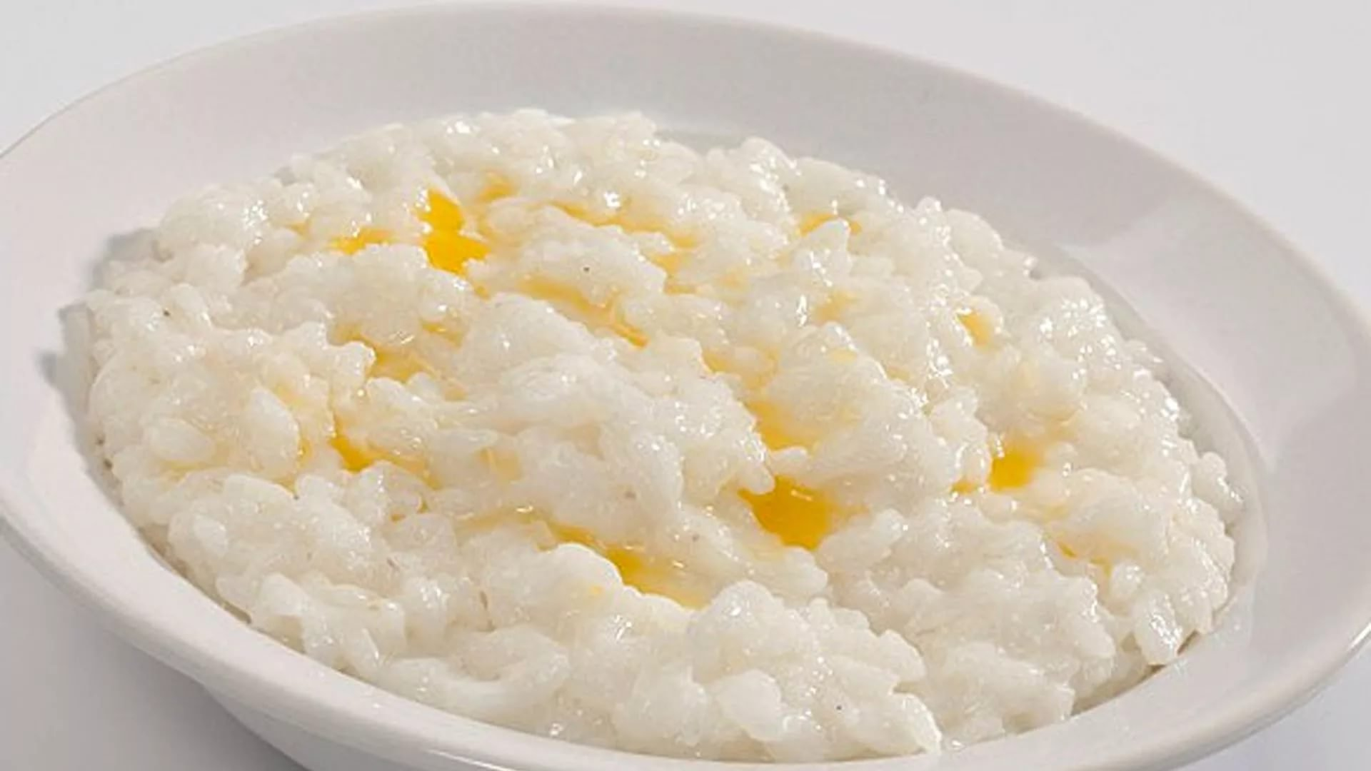
Каша – матушка наша
На столе дымится каша,
Где большая ложка наша?
С кашей будем мы дружить,
Лет до ста мы будем жить!

Slide 4
Процесс приготовления каши
Готовим крупу

Slide 5
Технологическая карта каши «Дружба»
Содержит небольшое количество жиров.
Это настоящий кладезь витаминов.
В её составе имеются витамины В и Е, минералы, аминокислоты, важные макро – и микроэлементы.

Slide 6
Выливаем молоко

Slide 7
Кипящую смесь засыпаем крупу, при быстром помешивании

Slide 8
Каша готова,
приятного аппетита!

Slide 9
В каше сила,
В каше смелость,
В каше русская душа!
Каша молодость и честность,
Каша очень хороша!

